Slide 1


C214 – Engenharia de Software Automatização da Build com Maven
Prof. Christopher Lima
christopher@inatel.br

Slide 2


Considere o desenvolvimento de um jogo (poderia ser qualquer software)

Slide 3







Slide 4

Você vai fazer o download dessas bibliotecas uma por uma?
E se alguma é atualizada? Uma nova versão com melhorias. Será necessário fazer o download novamente.

Slide 5
E sua equipe? Alguém vai baixar a dependência nova e enviar por e-mail para os demais?

Slide 6


Ou pior.......vai usar pen-drive?

Slide 7
E pra fazer o build? Com todas essas dependências?

Slide 8
Build é o processo de geração do software como produto (compilação?). Envolve, geralmente, as etapas de: teste automatizado, compilação e empacotamento (jar , por exemplo)

Slide 9
Build – Fases para a construção do software
Programas pequenos, apenas compilar é o suficiente!
Exemplo: “Hello World”

Slide 10

Software real requer mais etapas para “construir” com qualidade!
Testes!

Slide 11

Empacotar!
Gerar um pacote com tudo necessário para instalação do software.
Exemplo: Jar

Slide 13
Tem como automatizar esse processo?

Slide 14

Automatização da Build

Slide 15
OBS: O Nuget faz apenas a gerência de dependências!

Slide 16
O Gradle é cross-platform e pode ser usado com diversas linguagens, inclusive Java.
Ele é totalmente baseado no Maven, e compartilham várias características!
É o padrão em projetos Android

Slide 17
O Visual Studio já esta totalmente integrado com o Nuget (gerenciador de pacotes) e o MSBuild (automatização da build)

Slide 18

Para nosso curso usaremos...

Slide 19
Vamos explorar dois aspectos do Maven!
Dependências!
Fazer a build!
Começando pelas dependências.
Onde elas ficam?
O que fazem?
Como achamos?
Como usamos?

Slide 20
Bem vindo ao repositório central!
O repositório central é um local onde estão armazenados todos os artefatos (jar) de software disponibilizados pelo Maven

Slide 21
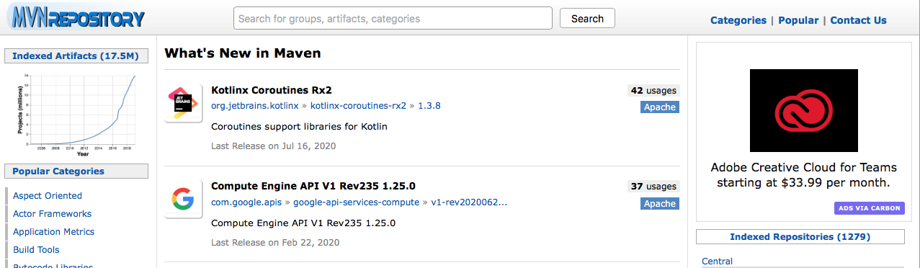
É onde se encontram as bibliotecas, frameworks, ferramentas e qualquer outro software que desejamos utilizar em nossas próprias soluções.
Acessamos por https://mvnrepository.com

Slide 22
E como podemos buscar algum artefato nesse repositório?
Considere que queremos utilizar uma biblioteca capaz de converter instâncias Java para objetos JSON.

Slide 23
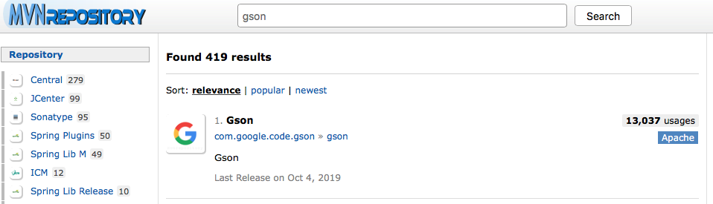
Já existe uma biblioteca para isso, chamada GSON. Vamos usar o Maven para gerenciar essa dependência!
Vamos acessar o repositório e buscar por GSON

Slide 24
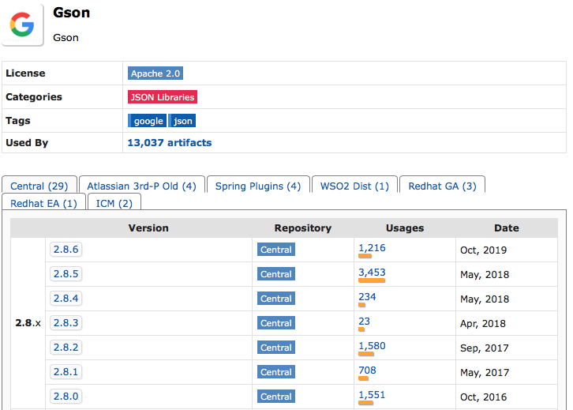
Normalmente escolhemos a última versão. A menos que exista alguma restrição de compatibilidade com o seu projeto
Nesse exemplo vamos usar a versão 2.8.6 da biblioteca GSON

Slide 25
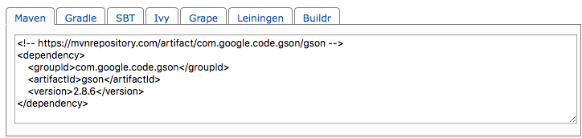
Assim que clicarmos na versão desejada, aparecem as opções para incluirmos a biblioteca no nosso projeto! Observe que podemos clicar na aba Gradle, e também outras ferramentas de build automatizada.
Para o Maven, ele nos mostra um XML.
Mas o que faremos com isso?
O que é esse XML?

Slide 26
Vamos entender como o Maven funciona!

Slide 27
Toda a configuração do Maven é feita através de um único arquivo chamado pom.xml
POM -> Project Object Model
Nesse arquivo iremos definir tudo que precisamos que o Maven cuide para a build automatizada do nosso projeto. Inclusive a gerência das dependências

Slide 28
Podemos configurar:
As nossas dependências (outros software)
O nome do jar
O tipo de empacotamento (jar, war)
Escopo das dependências (algumas podem ser necessárias apenas para teste)
Executar apenas os testes
......

Slide 29
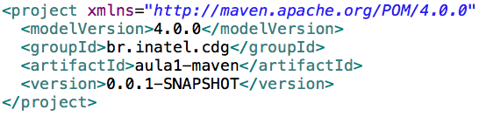
O arquivo pom.xml mais simples possível!
Possui no mínimo 3 informações
O groupId + artifactId deve fornecer um nome global único para seu projeto!
groupId -> Identificação da empresa, ou grupo de projetos. Segue a convenção para nomear pacotes em Java
artifactId -> Identificação do projeto
version -> Versão do projeto

Slide 30
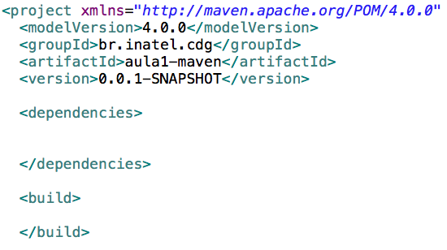
Onde iremos colocar as nossas dependências nesse arquivo pom?
Colocaremos nossas dependências
Colocaremos as instruções para o build (compilação, empacotamento, etc..)

Slide 31
Vamos resgatar a dependência do GSON que vimos no repositório central do Maven
Vamos coloca-la no pom

Slide 32
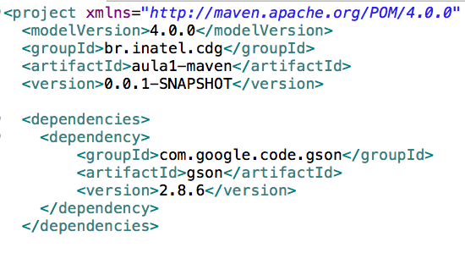
Onde iremos colocar as nossas dependências nesse arquivo pom?
E agora? O que o Maven faz?
Colocamos dentro da tag <dependencies> (plural).
Cada dependência ficará na sua própria tag <dependency>

Slide 33
Com a dependência no pom, o Maven sabe que necessita baixar a biblioteca GSON para nosso projeto. Ele irá buscar essa dependência (Jar do GSON) no repositório central do maven!

Slide 34
Observe que o XML que colocamos não é a biblioteca GSON propriamente dita. O que ele representa são instruções para o Maven, de fato, fazer o download da biblioteca para nós!
Isso é a gerência de dependências!

Slide 35
O Maven cria um repositório local e coloca todas as dependências antes de ir buscar no repositório central.
Assim, o Maven busca a dependência primeiro no repositório local. Caso não encontre, então ele busca no repositório central (remoto)

Slide 36
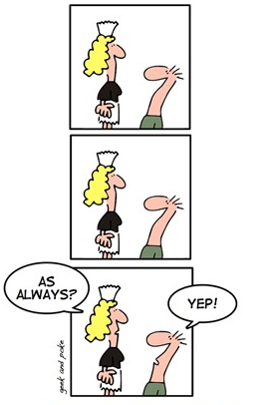
O Maven utiliza o conceito de convention over configuration. Isto é, se seguirmos a convenção não precisamos de muitas configurações

Slide 37
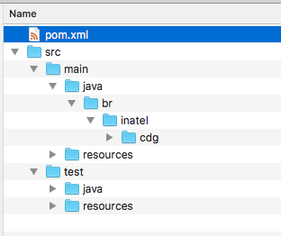
Como convenção, o Maven possui uma estrutura de diretórios para colocarmos nossas classes Java
src/main/java
src/main/resources
src/test/java
src/test/resources
Os “resources” podem
ser arquivos de configurações:
logj4 (Logger)
persistence (JPA)
...
Colocaremos nosso código principal
Colocaremos nosso código de teste

Slide 38

Podemos usar o Maven apenas para gerenciar as dependências. Nesse caso os testes, compilação e empacotamento precisarão ser feitos usando os recursos da IDE.
E a build?

Slide 39
Sem nenhuma configuração adicional, com o comando: mvn package, o Maven irá:
Compilar o projeto
Executar os testes de unidade (que estiverem em src/main/test)
Gerar o jar (e colocar no diretório target, mas não será um executável)
O comando deve ser executado na raiz

Slide 40
Podemos customizar as nossas builds inserindo mais informações no pom.xml
Elas devem ficar dentro das tags <build></build>
Instruções para o build (compilação, empacotamento, etc..)

Slide 41

O Maven trabalha com o conceito de plugin. Isso significa que outros módulos são “plugados” para indicar um novo comportamento.

Slide 42
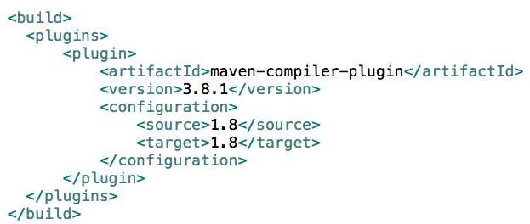
Para indicarmos que desejamos utilizar o compilador do Java 8, por exemplo, fazemos:
<plugins> indica que podemos ter outros plugin no pom
<plugin> é a tag onde ficará o plugin propriamente dito

Slide 43
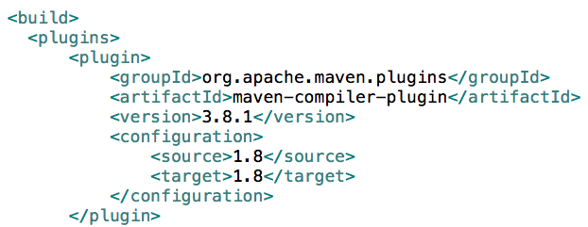
Cada <plugin> tem, obrigatoriamente, três campos:
groupId -> o grupo do plugin
artifactId -> o nome do plugin
version -> a versão
No pom abaixo estamos configurando o plugin que pertence ao grupo “org.apache.maven.plugin” (groupId). Esse é o grupo padrão do Maven. Portanto podemos omitir (Nos próximos slides ele estará omitido)

Slide 44
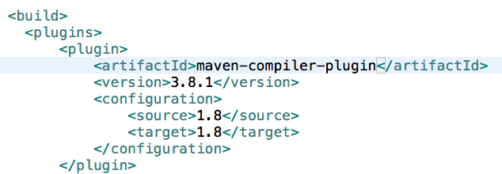
O plugin que estamos configurando é o “maven-compiler-plugin” (artifactId), e sua versão é a 3.8.1 (mais recente disponível).
Essas informações podem ser obtidas diretamente da página do Maven.

Slide 45
Cada plugin pode ser configurado através da tag <configuration> ou podemos dizer o que executar através da tag <execution> (será visto no lab).
O conteúdo dentro da tag <configuration> é especifico de cada plugin. Para o “maven-compiler-plugin”, queremos dizer qual a versão da plataforma alvo da nossa aplicação (<target>) e qual versão do Java usaremos para a build (<source>)

Slide 46
Podemos também, dentro do pom, definir algumas propriedades. Por exemplo a codificação de caracteres que iremos utilizar.
É boa prática utilizarmos o UTF-8
Essa configuração poderia ser feita via <plugin> dentro de <build> caso quiséssemos especificar outros detalhes.

Slide 47
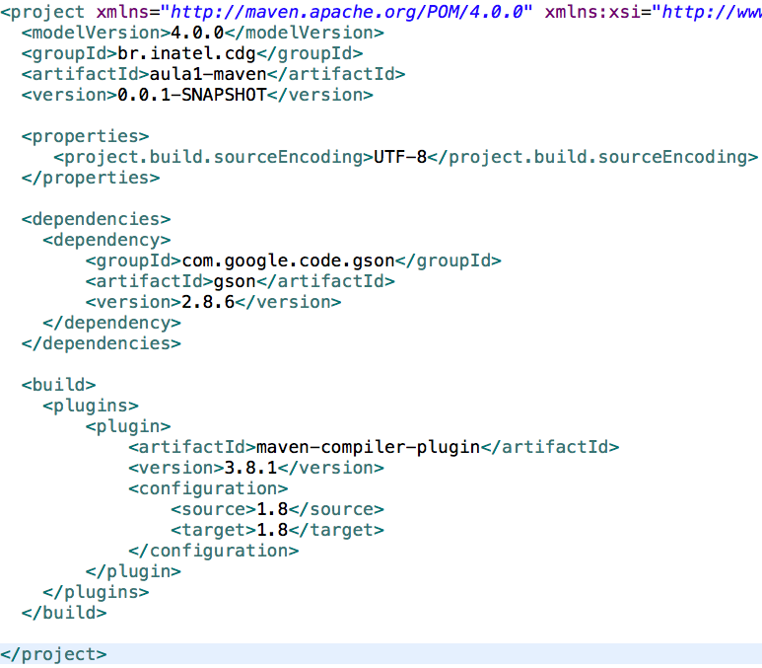

O pom completo!

Slide 48
O Maven possui integração com diversas IDEs e editor de texto para facilitar ainda mais seu uso.

Slide 49
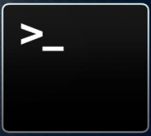
Mas nada impede de utilizar o terminal
Raiz!
Durante o curso faremos uma abordagem híbrida

Slide 51
Vamos criar um programa que emita relatório JSON representando inimigos do Dark Souls

Slide 52
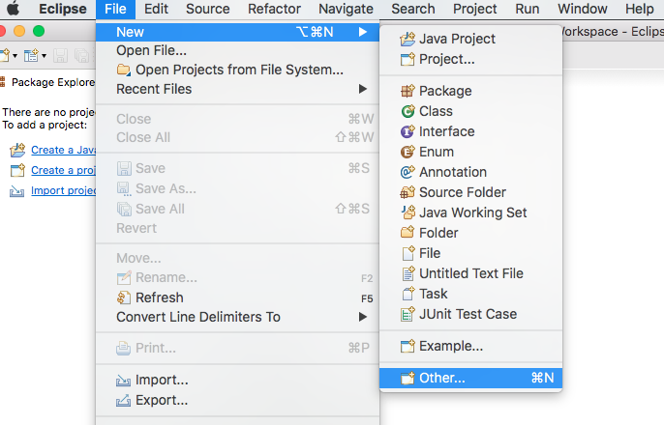
Vamos criar um projeto Maven no Eclipse

Slide 53
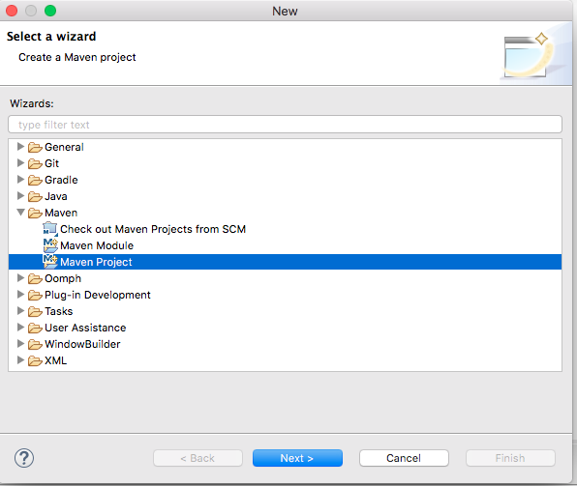
Escolha “Maven Project”

Slide 54
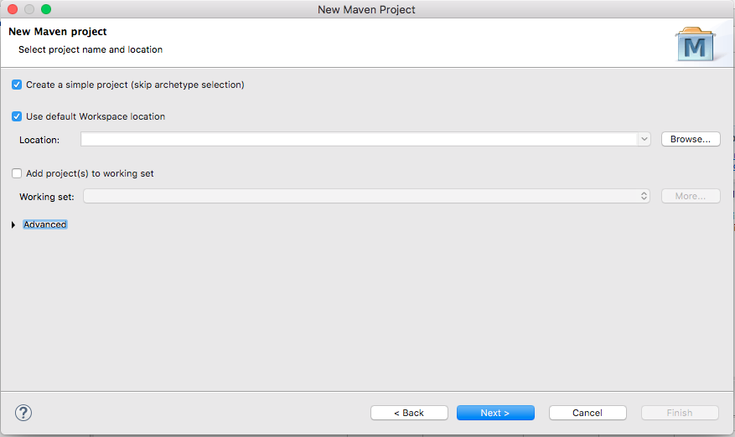
Marque “Simple Project”

Slide 55
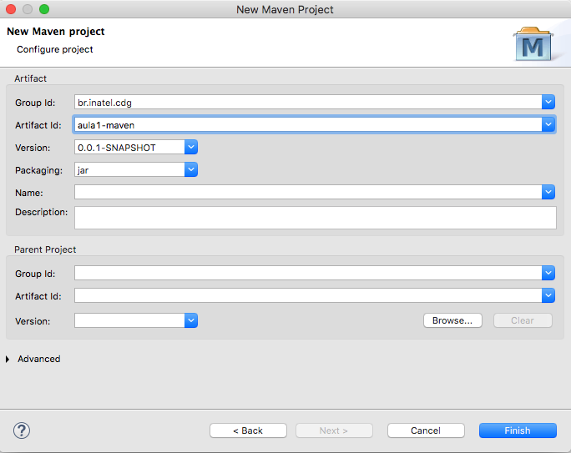
Preencha o groupId (convecção de pacote Java)e artifactId (projeto)

Slide 56
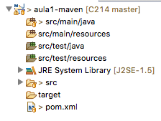
Observe a estrutura que é criada para o projeto.
Veja também que a versão do Java está como 5

Slide 57
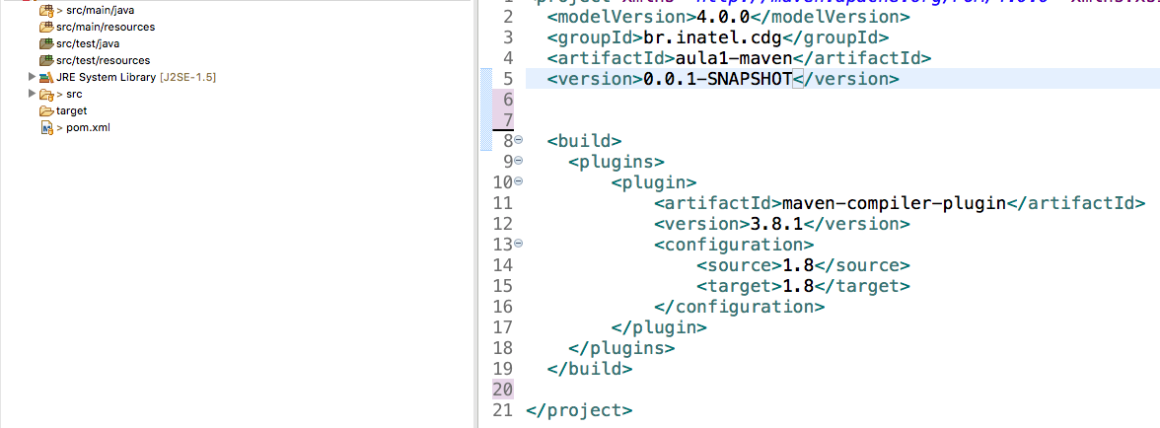
Vamos resolver a questão da versão do Java. Para isso usamos o plugin “maven-compiler-plugin”

Slide 58
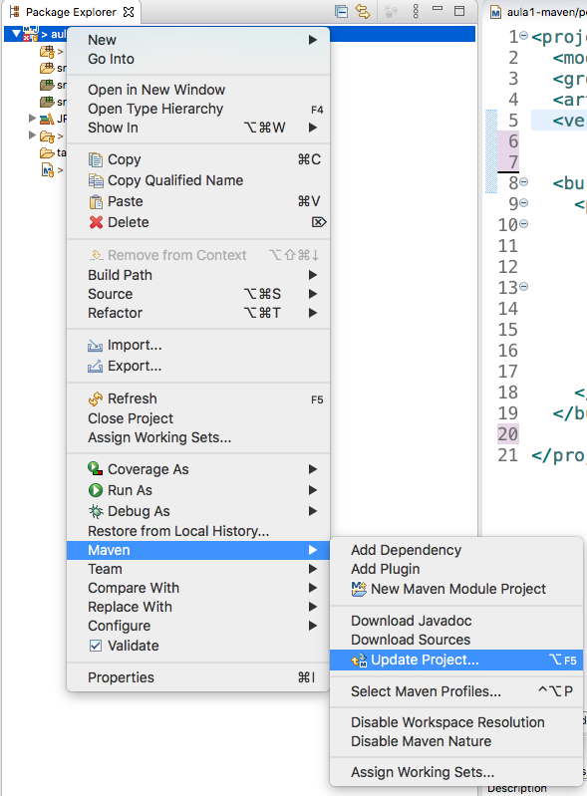
Vamos pedir para o Maven “atualizar” o projeto

Slide 59
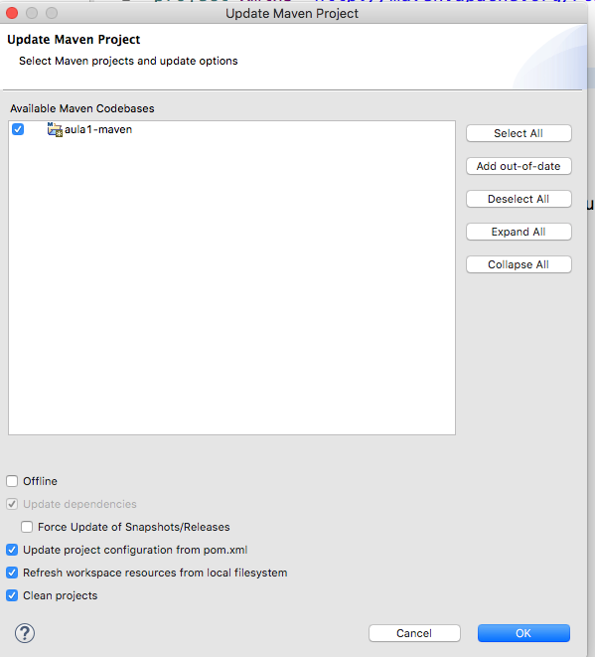
Marque o projeto

Slide 60
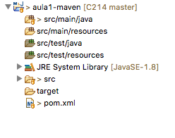
Praise the Sun!

Slide 61
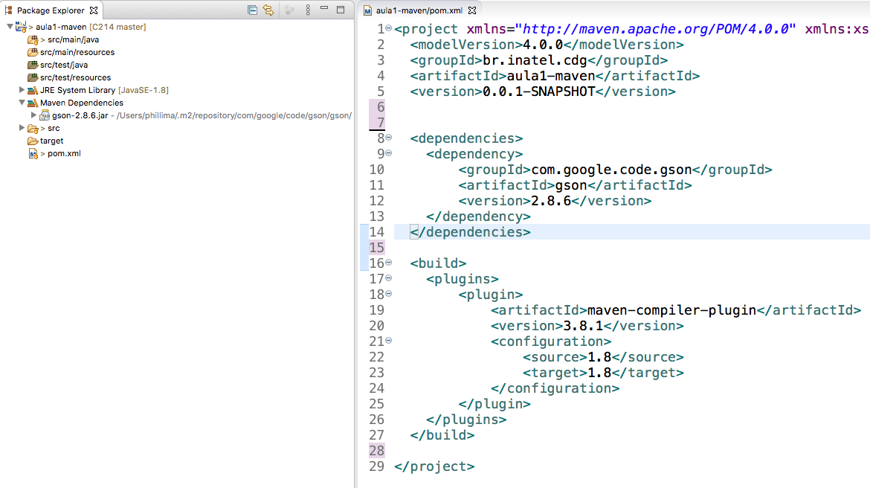
Vamos adicionar a dependência do GSON
Observe que o Maven criou um diretório “Maven Dependencies” e armazenou o jar do GSON.
Caso não veja essa pasta, peça para o Maven “atualizar” igual fizemos para o Java 8.

Slide 62
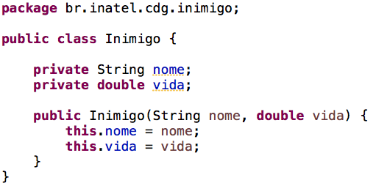
Agora é só programar
Crie uma classe Inimigo com nome e vida
Crie uma classe Main que irá criar o JSON

Slide 63
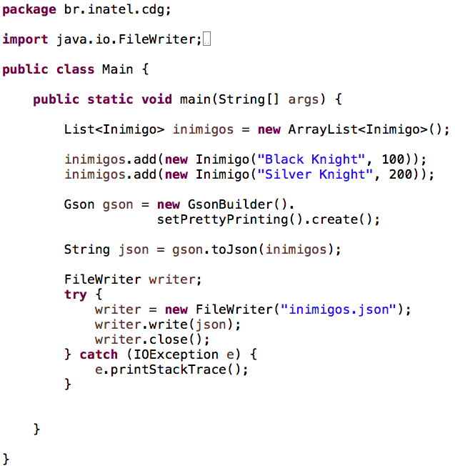
Classe Main
Esses métodos pertencem a biblioteca GSON. E conseguimos usar pelo fato do Maven ter baixado a dependência.

Slide 64
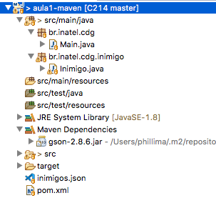
Estrutura Final do Projeto!

Slide 65
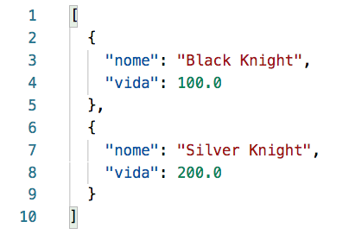
JSON gerado!

Slide 66


Slide 67

Implementações
https://github.com/chrislima-inatel/C214

Slide 68
Material Complementar
Instalando Maven no Windows:
Tutorial: https://mkyong.com/maven/how-to-install-maven-in-windows/
Necessário configurar JAVA_HOME e MAVEN_HOME
Instalando no Mac
brew install maven
Instalando no Linux (Ubuntu/Debian)
apt-get install maven

